Slide 1
Выполнила : Черыкова Т.Н МКОУ Катковская СОШ 2

Slide 2
Ходьба и движение
Способствуют игре мозга
И работе мысли.
Ж. Руссо

Slide 3
В «Стратегии развития физической культуры и спорта в Российской Федерации до 2020 года» (распоряжение Правительства Российской Федерации от 07 августа 2009 г. № 1101-р) назван ряд проблем в физическом воспитании школьников и развитии массового спорта в общеобразовательных учреждениях - слабая организация физкультурно - оздоровительных мероприятий в режиме учебного дня и неэффективное использование каникулярного времени учащихся для проведения физкультурно-оздоровительной и спортивной работы

Slide 4
Двигательная активность обучающихся должна составлять не менее 6 часов в неделю (письмо Департамента образования Министерства образования Российской Федерации от 28 апреля 2003 г. № 13-51-86/13 «Об увеличении двигательной активности обучающихся общеобразовательных учреждений).

Slide 5
Одна из задач
учебно-воспитательного процесса в школе
Организация двигательной активности школьников, обеспечивающей их естественную потребность в движениях.

Slide 6
Факторы * Биологический- потребность в движении *Социальный- образ жизни, организация учебно-воспитательного процесса, физическое воспитание * Гигиенический- благоприятный ( рациональный суточный режим) и неблагоприятный ( учебная перегрузка в школе и дома)

Slide 7
Формы 1. Гимнастика до занятий 2. Физкультурные паузы 3. Подвижная перемена 4. Урок физической культуры 5. Культурно-оздоровительные мероприятия 6. Внеклассная работа

Slide 8
Проблема 1. Подвоз детей с 8.00- 8.50 2. Площадь школы не позволяет проводить подвижные перемены S=1095 М² из них 300 М^{2 –} детский сад и медпункт 3.Более 50% детей из соседних деревень

Slide 9
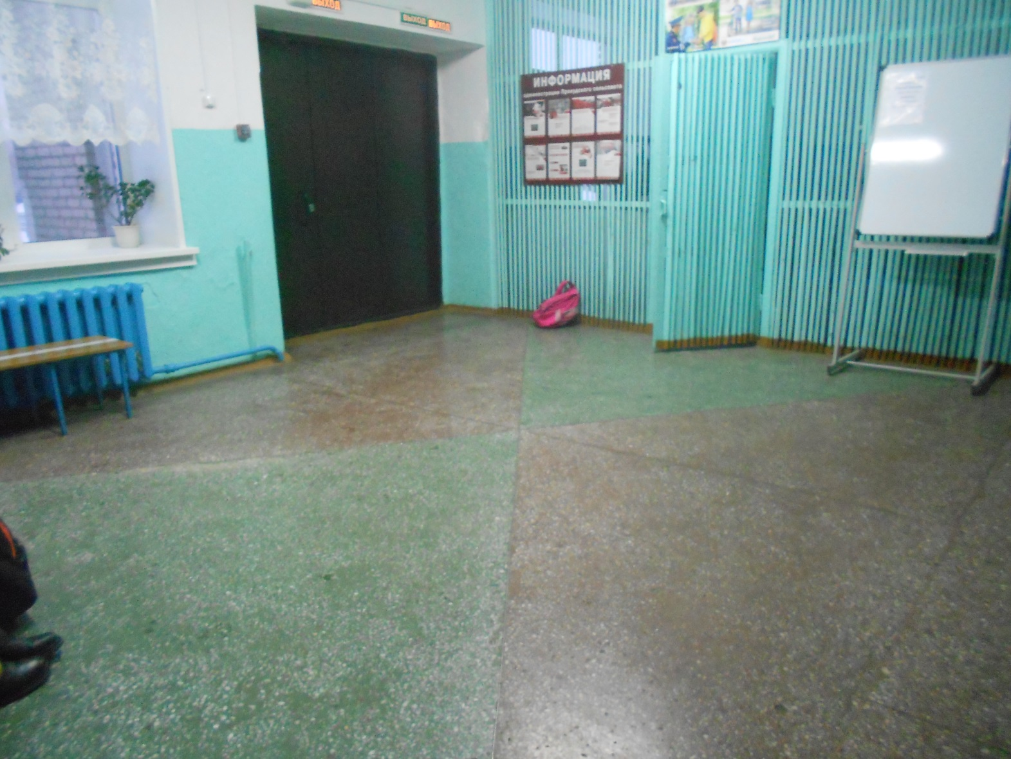
30% -40% детей находятся на перемене на первом этаже школы

Slide 10
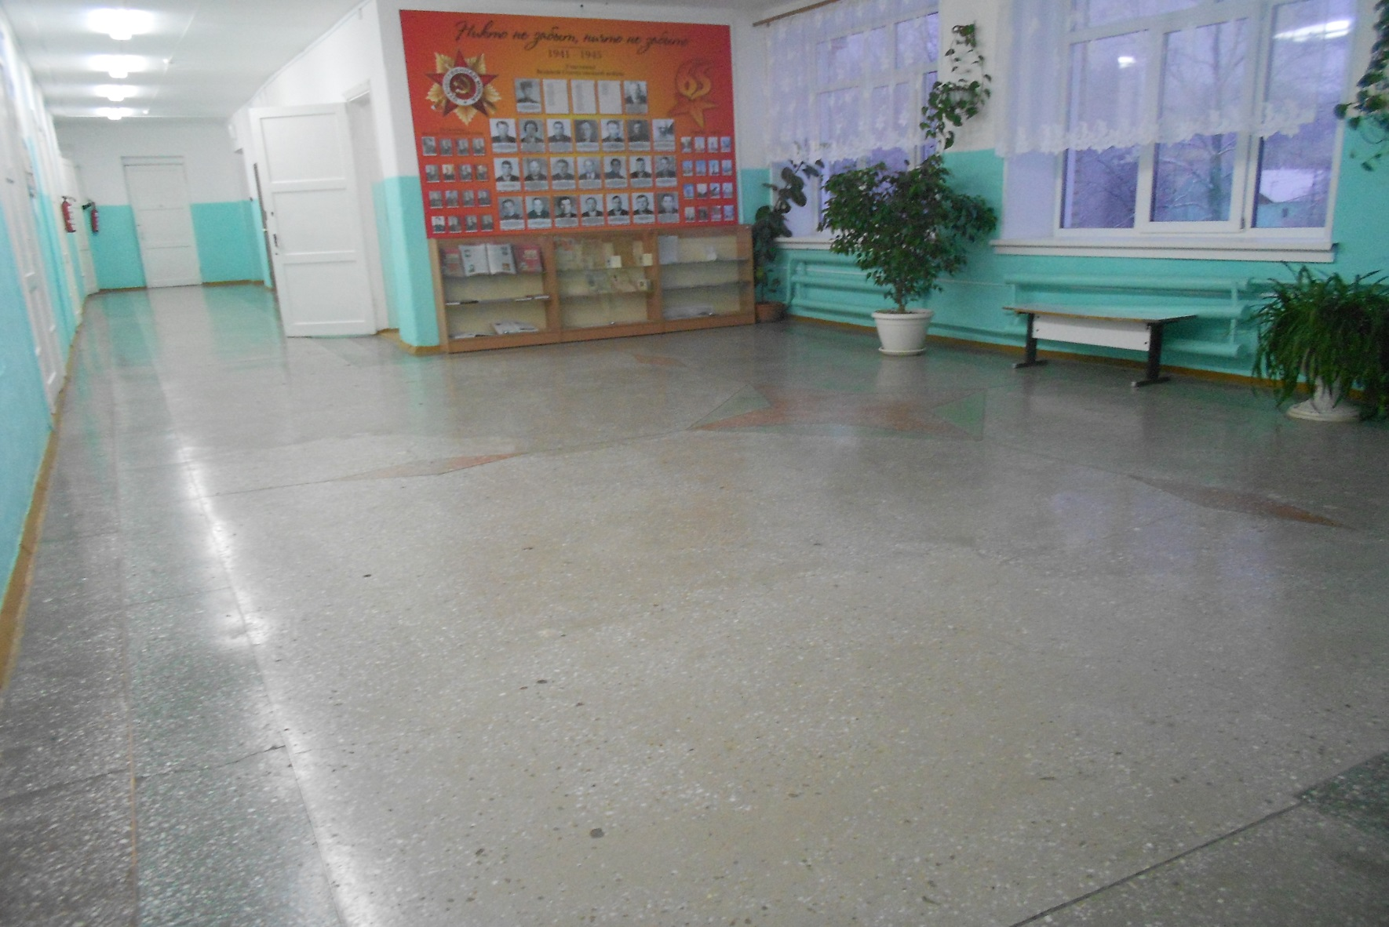
60% -70% детей находятся на перемене на втором этаже школы

Slide 11
Утренние занятия 1. Начальная классы -48% -3 раза в неделю 2. Средние классы- 42%- 3 раза в неделю 3.Старшие классы-71%

Slide 12
Литература:
1.Исаев С.А. «Способы организации двигательной активности учащихся школы первой ступени в учебном процессе»
2.Попинако Н.В. «Методические рекомендации»
3. Макеева А.Г. «Формирование культуры здоровья»

